Slide 1



PHÒNG GD & ĐT QUẬN LONG BIÊN
NHIỆT LIỆT CHÀO MỪNG CÁC EM HỌC SINH
NÀM
MÔN TIẾNG VIỆT
BÀI 9: U u Ư ư

Slide 2

Khởi động

Slide 4


Hãy tìm tiếng còn thiếu và đọc lại.
……. đỏ
lá đỏ

Slide 5
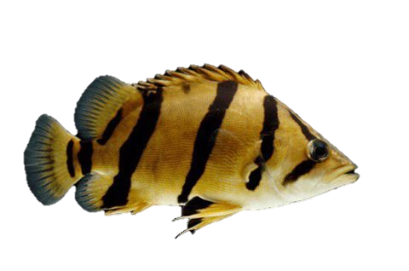
Hãy tìm tiếng còn thiếu và đọc lại.
cá hổ
cá …..

Slide 6
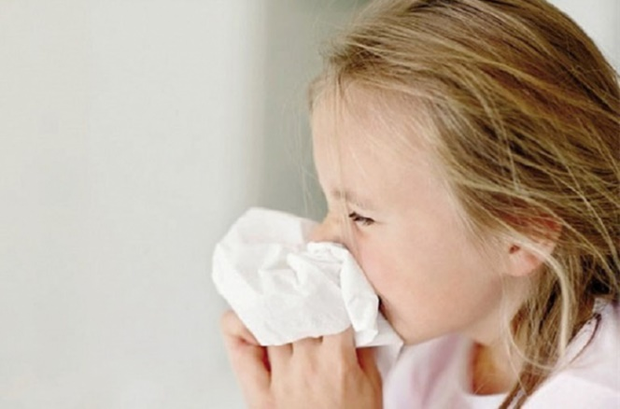
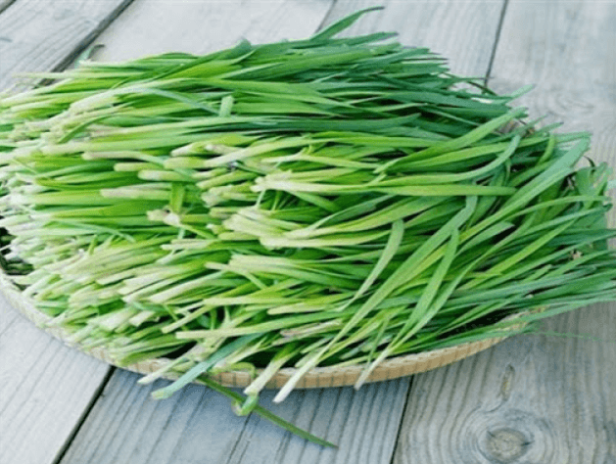
Hãy tìm tiếng còn thiếu và đọc lại.
Bé bị …. Bà đã có …..
Bé bị ho. Bà đã có lá hẹ.

Slide 7
Bài 13:
U u – Ư- ư

Slide 8

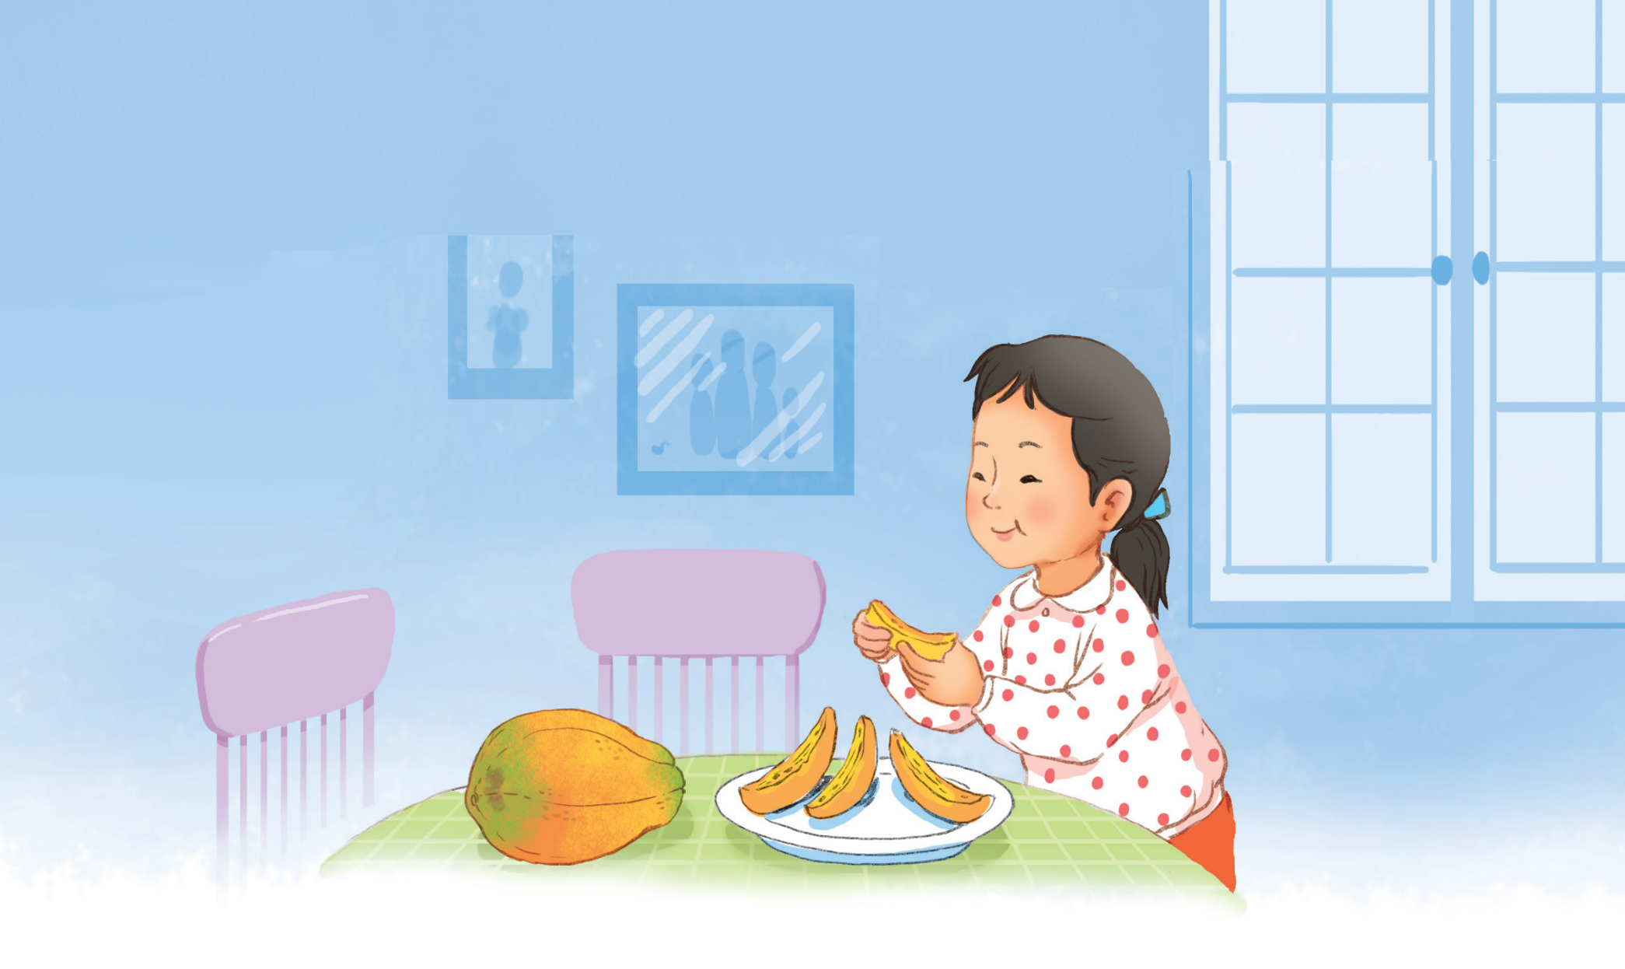
Nhìn vào tranh em thấy gì?

Slide 9

u
u
ư
Đu đủ chín ngọt lừ.

Slide 10

Đọc

Slide 11


u

Slide 12
ư

Slide 13
u
ư

Slide 14
u
ư
đ
u
l
ư
đu
lư

Slide 15







Thư Giãn

Slide 16


Slide 17
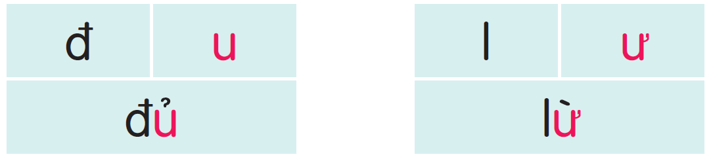

u
ư
dù
đủ
hũ
u
u
u
ư
lữ
cử
dự
ư
ư

Slide 18

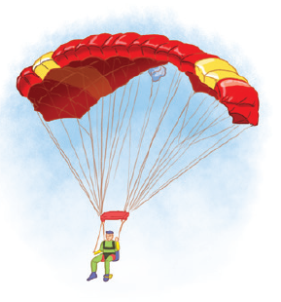
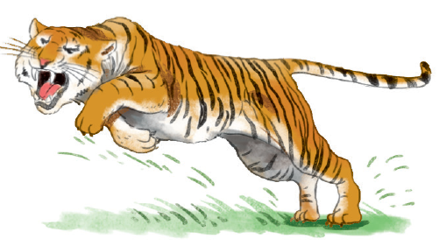
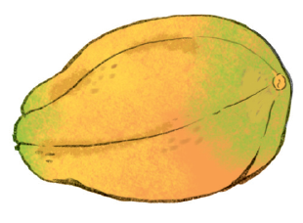
dù
đu đủ
hổ dữ

Slide 19
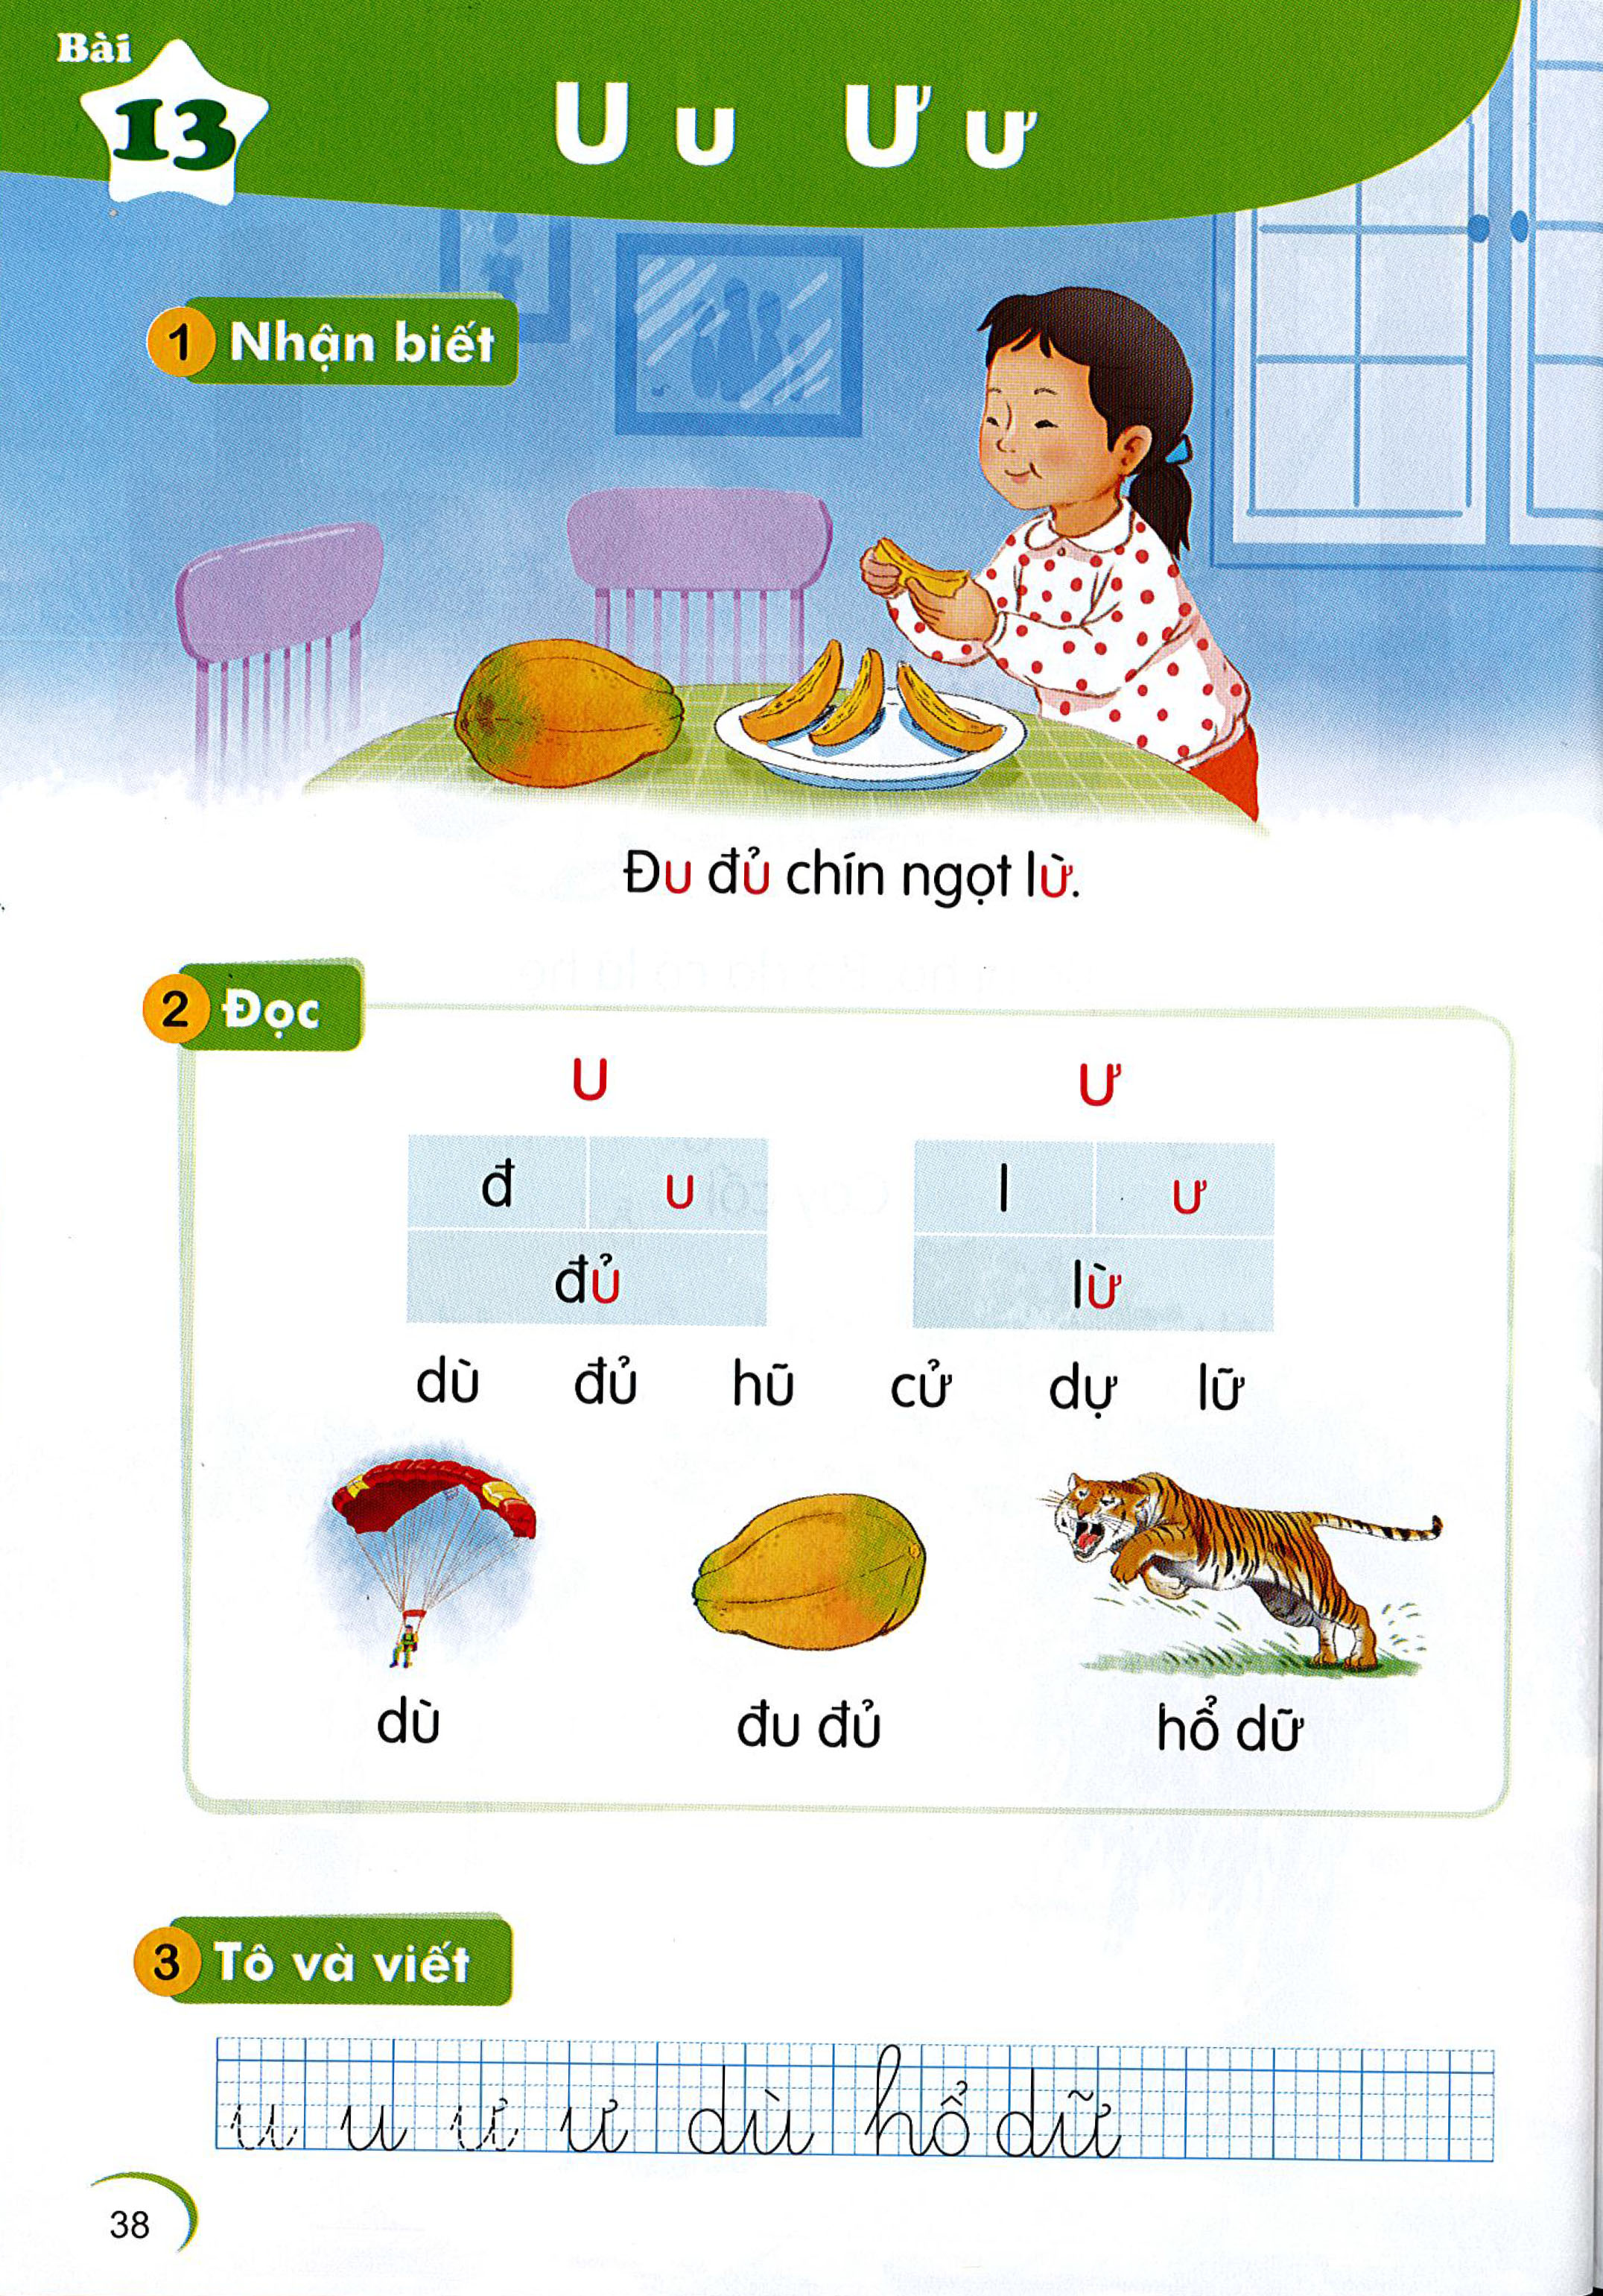

Slide 20

Cá hổ là cá dữ.

Slide 21
Cá hổ là cá dữ.

Slide 22
Thư Giãn

Slide 24
Viết bảng con

Slide 25

u
u
u
u
u
u
u
.
.
.
.
.
.
.
ư
ư
ư
ư
ư
ư
ư
.
.
.
.
.
.
.
.
.
.
.
dù
.
.
.
.
hổ
dữ

Slide 26


Slide 27


Slide 28


Slide 29
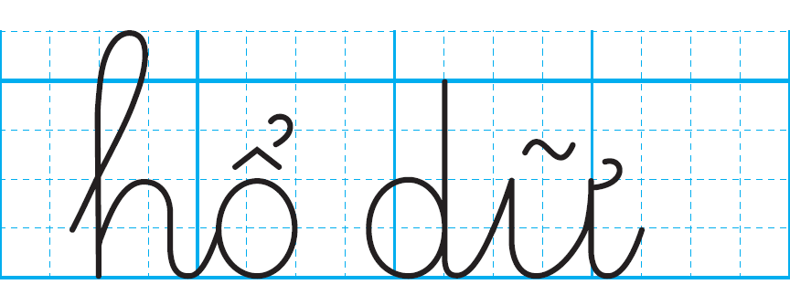

Slide 30
Thư Giãn

Slide 32
Viết vở

Slide 33
u
u
u
u
u
u
u
.
.
.
.
.
.
.
ư
ư
ư
ư
ư
ư
ư
.
.
.
.
.
.
.
.
.
.
.
dù
.
.
.
.
hổ
dữ

Slide 34
Đọc câu

Slide 35
Nói theo tranh

Slide 36
Giới thiệu

Slide 37

Vận dụng
Con hãy tìm các tiếng, từ có chứa âm u. ư?
nụ
tủ
mũ
củ
dữ
sư tử

Slide 38

Dặn dò
- Ôn lại bài 13: u- ư
- Tìm thêm các tiếng chứa âm u- ư.
- Chuẩn bị bài 14: ch-kh

Slide 39
Chúc các con chăm ngoan,
học giỏi!

